Slide 2
Ôn bài cũ
Đọc đoạn 1, 2, 3 bài “ Mùa thảo quả” và nêu giọng đọc của bài.
Đọc đoạn 4, 5 bài “ Mùa thảo quả” và nêu nội dung của bài.

Slide 3
Clip ngắn

Slide 4

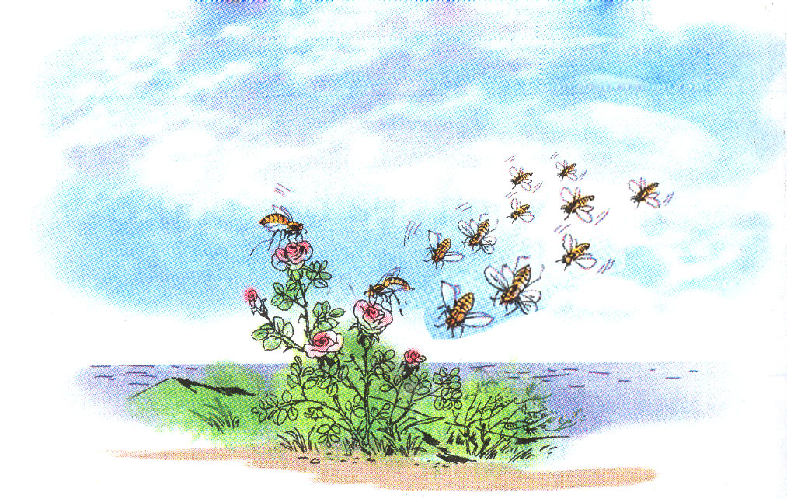
Tập đọc
Hành trình của bầy ong
Nguyễn Đức Mậu

Slide 6
Bầy ong rong ruổi trăm miền
Rù rì đôi cánh nối liền mùa hoa.
Nối rừng hoang với biển xa
Đất nơi đâu cũng tìm ra ngọt ngào.
(Nếu hoa có ở trời cao
Thì bầy ong cũng mang vào mật thơm).
Chắt trong vị ngọt mùi hương
Lặng thầm thay những con đường ong bay.
Trải qua mưa nắng vơi đầy
Men trời đất đủ làm say đất trời.
Bầy ong giữ hộ cho người
Những mùa hoa đã tàn phai tháng ngày.

Slide 8
Thảo luận nhóm 4 để trả lời các câu hỏi sau: - Bầy ong đến tìm mật ở những nơi nào? Nơi ong đến có vẻ đẹp gì đặc biệt? - Em hiểu ý nghĩa câu thơ “Đất nơi đâu cũng tìm ra ngọt ngào” thế nào?

Slide 9
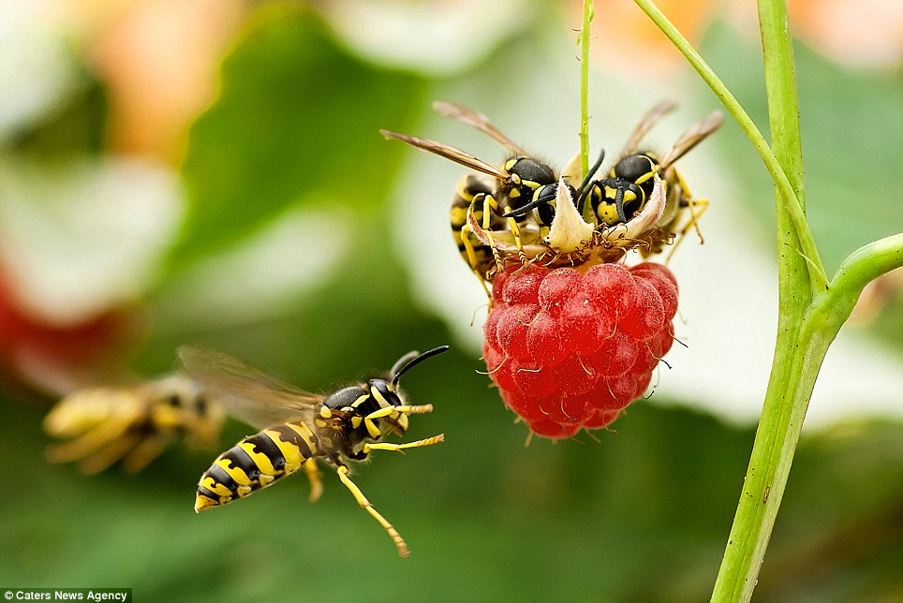

Slide 10
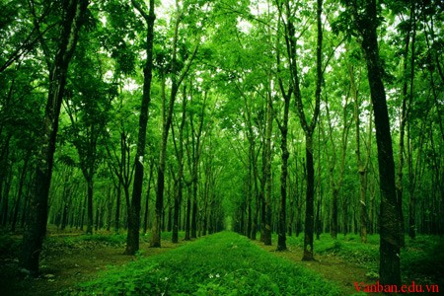
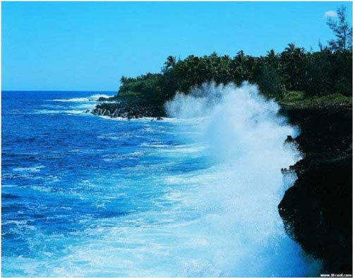
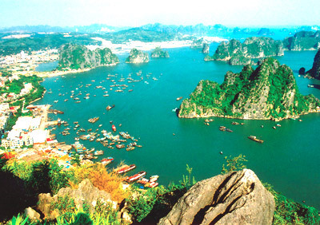

Slide 11
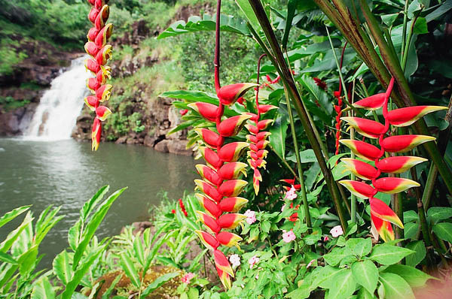
Hoa chuối

Slide 12
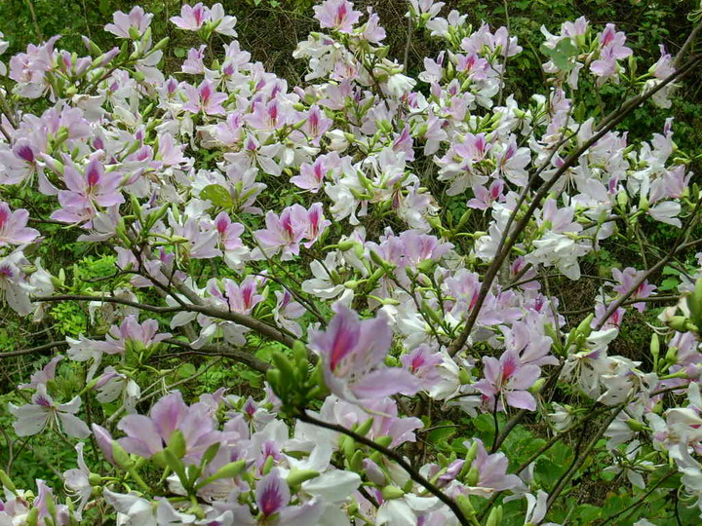
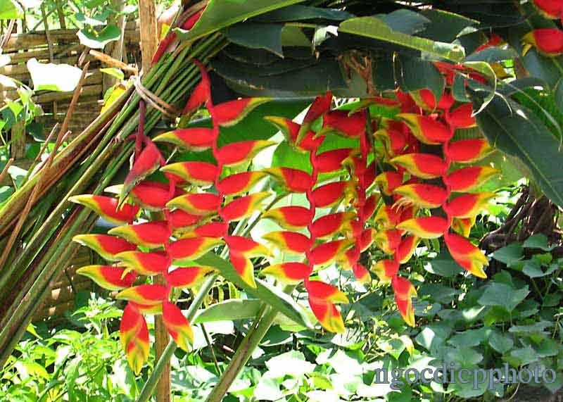
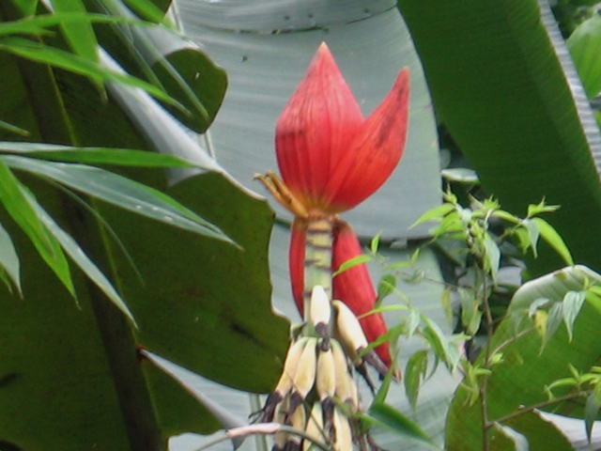
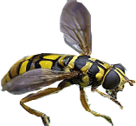
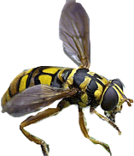

Slide 13
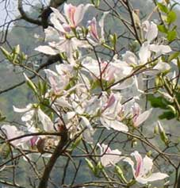
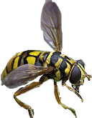
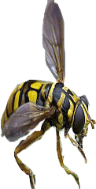







Slide 14
Nội dung
Bài thơ ca ngợi phẩm chất đáng quý của bầy ong: cần cù làm việc, tìm hoa gây mật, giữ hộ cho người những mùa hoa đã tàn phai, để lại hương thơm, vị ngọt cho đời.

Slide 15
Chắt trong vị ngọt mùi hương
Lặng thầm thay những con đường ong bay.
Trải qua mưa nắng vơi đầy.
Men trời đất đủ làm say đất trời.
Bầy ong giữ hộ cho người
Những mùa hoa đã tàn phai tháng ngày.

Slide 16
Học thuộc lòng
Học thuộc lòng hai khổ thơ cuối của đoạn trích “Hành trình của bầy ong”

